Slide 1
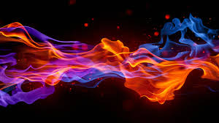
Il calore: effetti e sua propagazione
Prof.ssa Grazia Paladino

Slide 2
QUALCHE DOMANDA PRIMA DI INIZIARE
Si sposta il caldo o il freddo?
Quando d’inverno apriamo la porta entra freddo o esce caldo?
Perché ci sono alcuni oggetti che sembrano sempre freddi?
Perché alcuni oggetti non si riscaldano mai?

Slide 3
Il calore e i suoi (strani) effetti
Una sostanza sottoposta a calore si dilata
Ne abbiamo già parlato quando abbiamo visto e sperimentato il funzionamento del termometro
DILATAZIONE TERMICA

Slide 4
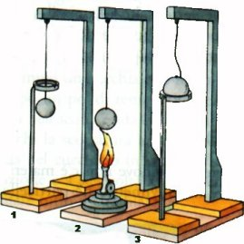
DILATAZIONE TERMICA NEI SOLIDI
Si dimostra con l'anello di Gravesande
Ideato dall'olandese Willem 's Gravesande nel XVIII secolo
Lo scopo di tale esperimento è quello di illustrare la dilatazione termica osservando il passaggio di una sfera di metallo attraverso un anello.
Lo strumento è realizzato in modo che la differenza tra il diametro della sfera e quello interno dell'anello sia abbastanza piccola da permettere il passaggio della sfera in condizioni normali
Quando la sfera viene surriscaldata non riesce piu’ a passare attraverso l’anello a causa di un incremento del volume sotto l'effetto del calore.

Slide 5
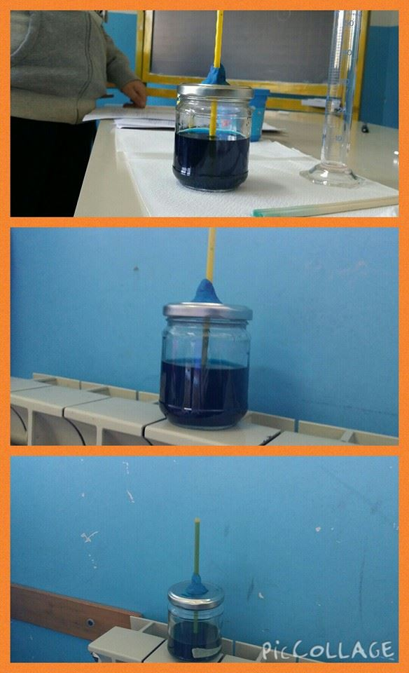
DILATAZIONE TERMICA NEI LIQUIDI
Ti ricordi dell’ esperimento fatto in classe per realizzate un termometro?
Mettendo nel barattolo un uguale volume di acqua ed alcol (colorando il liquido con alcune gocce di colorante) e ponendo successivamente il contenitore sul termosifone acceso,
il liquido sale lungo la cannuccia dimostrando l’aumento del volume quando si sottopone a riscaldamento
1
2
3

Slide 6
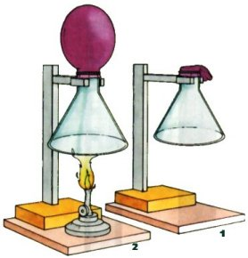
DILATAZIONE TERMICA NEI GAS
Se chiudiamo l’apertura di un contenitore di vetro resistente al calore (pirex) con un palloncino e riscaldiamo il contenitore
Dopo un po’ il palloncino si gonfia
Il calore riscalda le particelle di aria contenute nella bottiglia che aumentano il loro volume espandendosi dentro il palloncino

Slide 7
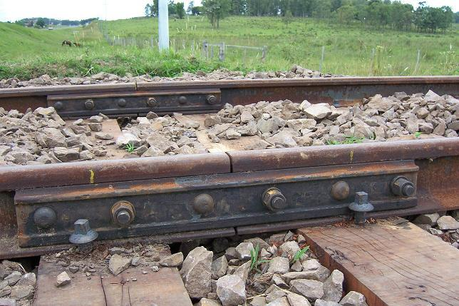
Intorno a noi…
Lo sai perché i binari della ferrovia non sono mai uniti, ma tra una barra e l’altra sono lasciati alcuni cm di spazio?
D’estate le sbarre si espandono in lunghezza per effetto del calore e se non ci fosse spazio potrebbero uscire dall’ allineamento causando seri danni alla percorrenza dei treni

Slide 8
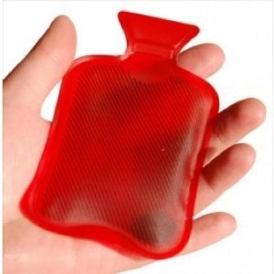
Possiamo quindi dire che il calore si propaga
Adesso sai rispondere alla
domanda
Si sposta il caldo o il freddo?
IL CALORE SI PROPAGA DA UN CORPO PIU’ CALDO AD UNO PIU’ FREDDO
Se poniamo le mani fredde su una borsa dell’ acqua calda le nostre mani si riscaldano e l’acqua contenuta all’ interno cedendo calore si raffredda
ADESSO PENSA AD ALTRI ESEMPI…

Slide 9
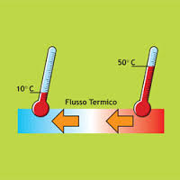
EQUILIBRIO TERMICO
Il calore si propaga da un corpo a maggiore temperatura a un altro a temperatura inferiore finche` il due corpi raggiungono la stessa temperatura cioe` l`equilibrio termico
Se tengo in mano una tazza di cioccolata calda il calore si propaghera’ dalla tazza alle mie mani fredde fino all`equilibrio termico cioe` fin a quando mani e tazza avranno la stessa temperatura.

Slide 10
QUALI SONO LE MODALITA`
DI PROPAGAZIONE DEL CALORE

Slide 11
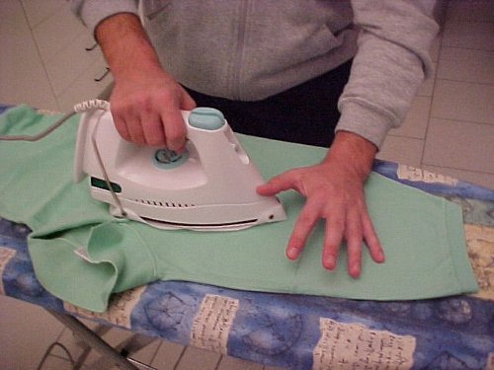
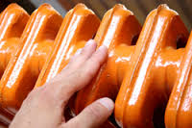
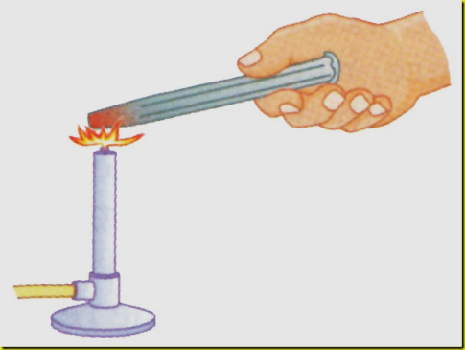
CONDUZIONE
E` la propagazione che avviene quando due corpi sono posti in contatto senza spostamento di materia
Le molecole dell` oggetto aumentano la loro agitazione termica che si trasmette al secondo oggetto
Se poggio le mani sul termosifone si riscaldano per contatto cioe` per conduzione
Il ferro da stiro appoggiato sulla maglietta da stirare la riscalda per conduzione

Slide 12
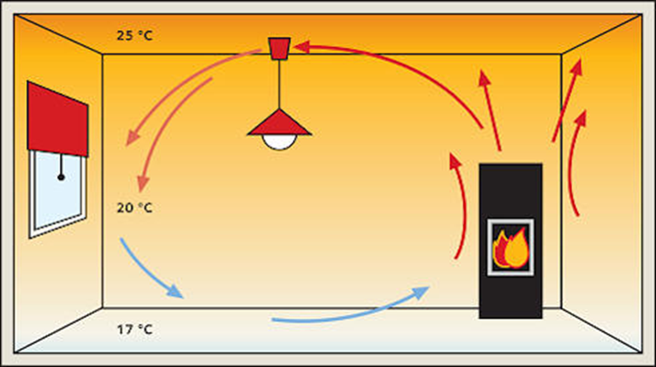
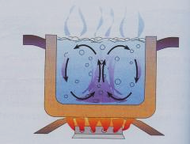
CONVEZIONE
Avviene nei liquidi e negli aeriformi
Pensiamo ad una pentola riempita d`acqua posta sul fuoco
L`acqua del fondo si riscalda diveta piu` leggera e sale verso l`alto.
Qui si raffredda e diventa piu` pesante e scende
Si creano dei vortici verticali detti moti convettivi
La convezione avviene con spostamento di materia
Un altro esempio
L`aria di una stanza riscaldata da un termosifone o da una stufa sale verso l`alto e una volta in alto scende perch[ diventa piu` pesante.
Anche in questo caso si creano dei moti convettivi

Slide 13
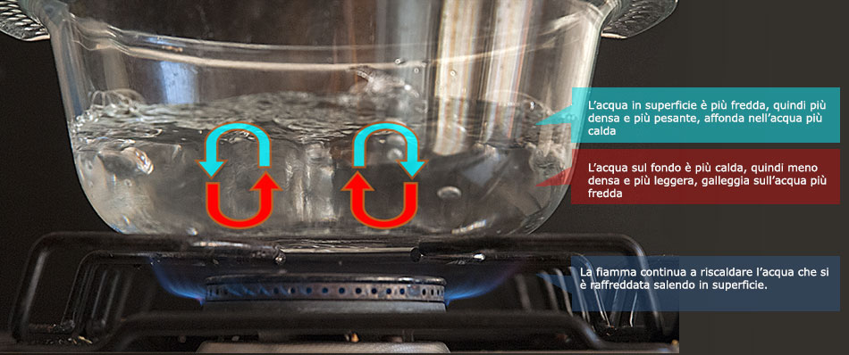

Slide 14
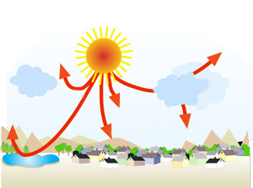
IRRAGGIAMENTO
Avviene senza contatto tra il corpo caldo e quello freddo e senza spostamento di materia, avviene anche nel vuoto.
E` la modalita’ con cui il calore del Sole attraverso le radiazioni termiche si propaga fino alla Terra

Slide 15
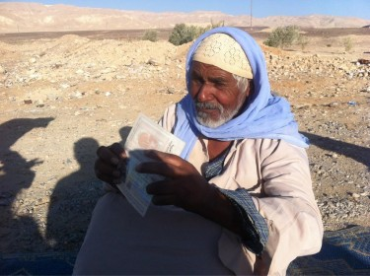
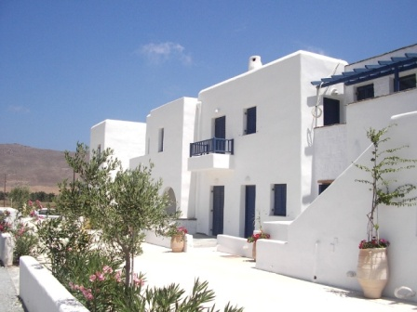
Non tutti i corpi assorbono il calore nello stesso modo
Alcuni assorbono il calore meglio ad esempio gli oggetti di colore nero
Altri lo assorbono meno ad esempio gli oggetti di colore bianco o chiari
Altri ancora lo riflettono ad esempio gli oggetti lucenti o riflettenti
Questo spiega perche` d`estate le auto scure si riscaldano di piu` o perche`nel deserto le popolazioni preferiscono indossare abiti di colore chiaro

Slide 16
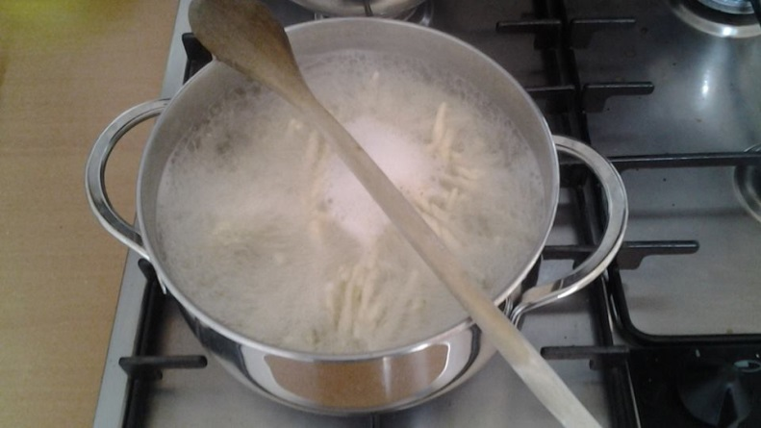
CONDUCIBILITA` TERMICA
Ogni sostanza conduce il calore in modo diverso
Alcuni meglio altri peggio
Se mettiamo dentro una pentola con acqua in ebollizione due cucchiai, uno di acciaio e uno di legno
Dopo alcuni minuti il primo scotta e l`altro e` solo leggermente piu` caldo rispetto all`inizio dell`esperimento

Slide 17
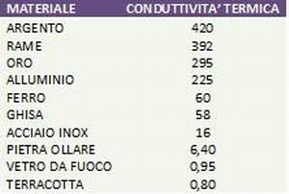
ISOLANTI E CONDUTTORI
Sostanze con una elevata conducibilita` termica sono detti CONDUTTORI
Sostanze con una ridotta conducibilita` termica sono detti ISOLANTI
Sono conduttori tutti i metalli
Sono isolanti carta, legno, aria, sughero, vetro

